Slide 1
SEÑALES Y SISTEMAS
Clase 3

Slide 2
Definiciones previas
ALGORITMO
Un algoritmo se define como una descripción no ambigua y precisa de las acciones que hay que realizar para resolver un problema bien definido en un tiempo finito.
PROGRAMA / SOFTWARE
Un algoritmo se transforma en un programa a partir de que el mismo es codificado en un lenguaje de programación que la computadora es capaz de interpretar.

Slide 3
Definiciones previas
ALGORITMO
Un algoritmo se define como una descripción no ambigua y precisa de las acciones que hay que realizar para resolver un problema bien definido en un tiempo finito.
PROGRAMA / SOFTWARE
Un algoritmo se transforma en un programa a partir de que el mismo es codificado en un lenguaje de programación que la computadora es capaz de interpretar.

Slide 4
¿Qué es Python?
Python es un lenguaje de programación multiplataforma, lo que significa que se ejecuta en todos los principales sistemas operativos.
Algunas de sus características:
Multiparadigma
Principalmente orientado a objetos
Lenguaje interpretado
Tipado dinámico

Slide 5
Entorno de desarrollo
El entorno de desarrollo para Python consiste de:
Intérprete de Python
Administrador de paquetes
IDE (Integrated Development Environment)
Librerías

Slide 6

Instalaciones simplificadas
Anaconda es un distribución libre y abierta de los lenguajes Python y R, que está orientada a simplificar el despliegue y administración de los paquetes de software

Slide 7
Instalaciones simplificadas
Ir a la página de descargas de Anaconda.
Seleccionar tu sistema operativo (Windows, OSX, Linux).
Descargar Anaconda (Version Python 3.x) y ejecutarlo.
En Windows, seleccionar la opción ‘Sólo yo’ o ‘Just me’ para la instalación.
En ‘Advanced Options’ dejar marcadas ambas casillas.
Nota: Instalar Anaconda en una ruta que no tenga espacios en blanco ni caracteres unicode ($, @, ...)

Slide 8
Primeros pasos
Dentro de Anaconda podemos encontrar:
IDE’s: Spyder, PyCharm o Visual Studio Code
Administración de paquetes: En la pestaña Environments se pueden instalar y actualizar paquetes y librerías de Python.
¿Cómo configurar el entorno para su uso en procesamiento de señales? Veamos...

Slide 9

Primeros pasos
Configurando nuestro entorno: Necesitamos crear nuestro entorno e instalar librerías
Dentro de Environments seleccionamos Create, es el botón en la parte inferior
Elegimos un nombre para el entorno, por ejemplo signals-systems-untref, y luego elegimos la versión de Python más reciente (3.8 desde el 12-2019)
Una vez creado el entorno, instalamos las librerías

Slide 10
Primeros pasos
Librerías a instalar
numpy
numpy-doc
scipy
matplotlib
pyaudio
NOTA: Veremos que al instalar librerías, el administrador de paquetes a veces nos muestra que también instalará otras. Éstas son dependencias de las librerías que instalamos.

Slide 11
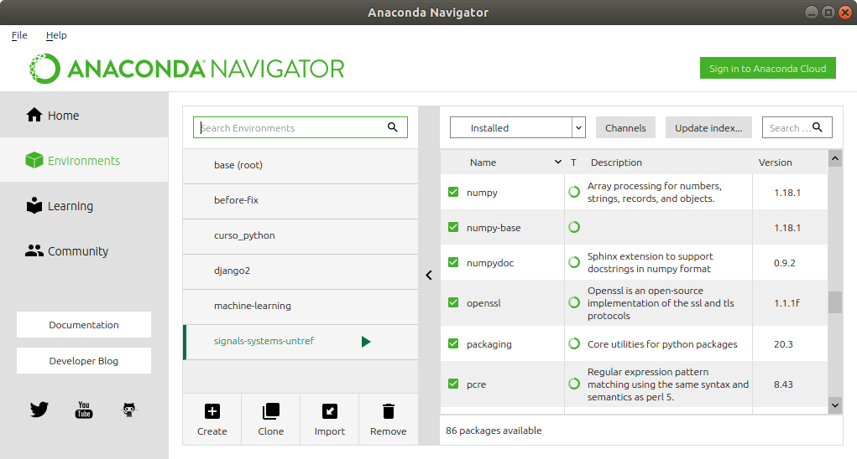
Primeros pasos

Slide 12
Primeros pasos
Spyder: IDE muy similar al de MATLAB.
Jupyter Lab / Jupyter Notebook: Son programas que permiten combinar bloques de texto y de código, en forma similar a lo que es el LiveScript. Ambos son casi idénticos, Jupyter Lab es una versión con nuevas funcionalidades, que también está disponible en la web (sin necesidad de instalar nada)

Slide 13
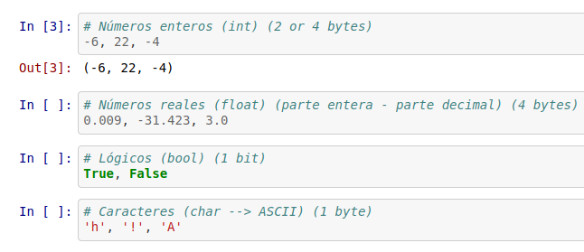
Sintaxis básica
Tipos de datos básicos o primitivos: enteros, reales (float)

Slide 14
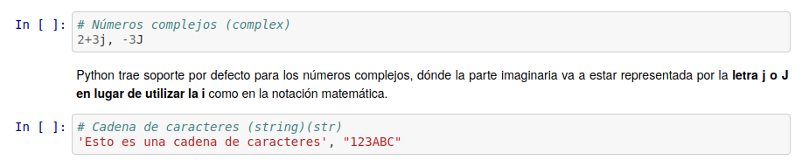
Sintaxis básica
Estructuras de datos: números complejos, string, listas, tuplas, diccionarios

Slide 15
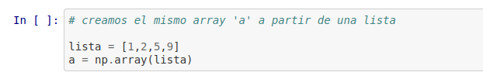
Sintaxis básica
Estructuras de datos: arrays (librería numpy), los usamos para representar señales

Slide 16
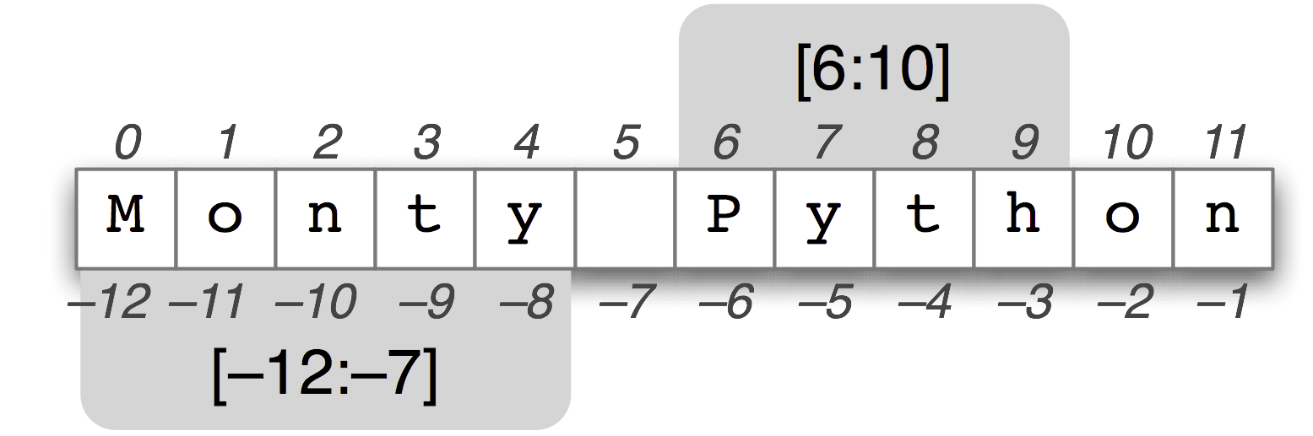
Sintaxis básica
índices: comienzan en 0 y se pueden utilizar índices positivos y negativos

Slide 17
Material de referencia
Seminario de Python - dictado por Federico Bosio y Santiago Curutchet (de Ing. de Sonido)
Material del grupo de DSP de Infiniem Labs:
Introducción a Python
DSP con Python (JAAS 2019)
Libros: Python Crash Course
Material online: scipy.org, pyAudio, python for engineers, librosa (librería)

